Slide 1
BELL WORK
Use same paper from Monday
Number a paper 1-10
Place Name, Date (8/16/2016), Class period in upper right hand corner.

Slide 2
BELL WORK
Write the correct greeting:
1) Its 8 p.m, you meet friends for dinner. What do you say?
2) Its 9 a.m. How do you greet someone?
3) Its 4 p.m. How do you greet someone?
4) Its 11 a.m. How do you greet someone?
5) Its 10 p.m you are going to bed, what do you say?
Fill in the blanks:
6) Hola, me______ Shakira. Mucho_________.
7) ________Tardes. ¿Cómo te _______?
8) Buenas ________ ( good evening). ____ llamo Simon Bolivar.
9) Hola, Me llamo Carmen. __________(delighted)
10) Buenos ________( good morning), ¿ _______ te llamas?

Slide 3
Saludos 2 & Básicos
Objetivo: how to say goodbye, how to say what someone’s favorite candy is, & the basics

Slide 4
INGLÉS A ESPAÑOL
UNO DOS TRES
ESPAÑOL
UNO DOS TRES
ADIOS INGLÉS

Slide 5
Vocabulario de la semana: Copia el vocabulario
Me gusta, ¿Te gusta?
Lunes:
Martes:
Miércoles:
Jueves:
Viernes:
Sábado y Domingo:
Enero
Febrero
Marzo
Abril
Mayo
Junio
Julio
Agosto
Septiembre
Octubre
Noviembre
Diciembre

Slide 6
Call & Responses
Sr. Rivera “¡Clase! ¿Se puede?”
(Sr. Rivera “Class can you do it?”)
Clase “¡Sí se puede!”
(Class “Yes I can!” pumps fist)
Sr. Rivera “¡Hola Hola!”
Clase “¡Coca Cola!”
(Class drinks a coke)

Slide 7
Despedirse
Adios-usual
Hasta Luego-lo vas a ver más tarde
Hasta Pronto-lo vas a ver rápido
Hasta mañana-lo vas a ver mañana
Chao-coloquial en España y algunos países de Latinoamérica

Slide 8
Copia el Inglés
Adios-usual goodbye
Hasta Luego-until next time
Hasta Pronto-see you soon
Hasta mañana-see you tomorrow
Chao-so long, good bye colloquial in Spain & some countries in Latin America

Slide 9
Practicamos en Pareja
Its 3p.m.
Persona 1:Buenas______. ¿Cómo te llamas?
Persona 2:Buenas______. Me llamo______.
Persona 1:Mucho Gusto
Persona 2:Igualmente
Persona 1:Adiós
Persona 2: Hasta Luego
Its 9 a.m.
Persona 2: Buenos______. ¿Cómo te llamas?
Persona 1: Buenos_______. Me llamo______.
Persona 2: Encantado/a
Persona 1: Igualmente
Persona 2: Hasta Mañana
Persona 1: Chao

Slide 10
Partido de Pizarra
2 groups
Each group will have 1 representative that will write the answer on the board. Winning group gets a prize Miércoles.

Slide 11
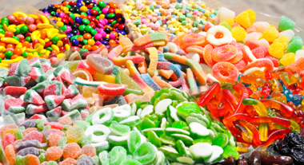

Slide 12
¿Cual es tu dulce favorito?
Me gustan los jolly ranchers!
Hay alguien aquí qué le gustan los jolly ranchers?
Me gusta/gustan...
¿Te gusta/gustan...?

Slide 13
Rally Robin
En parejas cada* persona tiene 30 segundos para enumerar* todos los dulces qué le gustan.
Después de* 30 segundos la otra persona enumera todo los dulces qué le gustan
Lo hacemos 5 veces
Cada-each, enumerar-list, después de-afterwards

Slide 14
Rally Robin Repaso
5 personas dan un repaso de Rally Robin

Slide 15
Días de la Semana Canción
Lunes, Martes
Miércoles, Jueves, Viernes
Sábado, Domingo
(clap, clap) The days of the week

Slide 16
El Abecedario
28 letras
Inglés tiene 27.
Ñ es la differencia.
La RAE dice qué ch y ll son dígrafos* no letras
Un dígrafo is a combination of letters that represent a single sound.

Slide 17
Los Meses del Año
Enero-January
Febrero-February
Marzo-March
Abril-April
Mayo-May
Junio-June
Julio-July
Agosto-August
Septiembre-September
Octubre-October
Noviembre-November
Diciembre-December

Slide 18
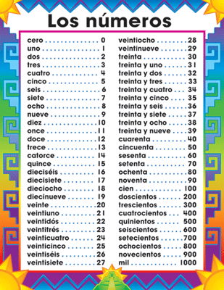

Slide 19
Four Corners
Go to the corner that best reflects you.
Introduce yourself to the students in that corner and ask what their favorite candy is.

Slide 20
Practicamos en Pareja
Its 3p.m.
Persona 1:Buenas______. ¿Cómo te llamas?
Persona 2:Buenas______. Me llamo______.
Persona 1:Mucho Gusto
Persona 2:Igualmente
Persona 1:¿Te gusta/gustan lo/los________?
Persona 2:Si/no mi gusta/gustan_________.
Persona 1:Adiós
Persona 2: Hasta Luego

Slide 21
Practicamos en Pareja
Its 9a.m.
Persona 1:Buen_s______. ¿Cómo te llamas?
Persona 2:Buen_s______. Me llamo______.
Persona 1:Encantado/a
Persona 2:Mucho Gusto.
Persona 1:¿Cuál es la fecha*?
Persona 2:La fecha es (día)___, (Mes)___ 16,2016
Persona 1:Gracias. ¿Te gusta/gustan lo/los ________?
Persona 2:Si/no me gusta/gustan _________.
Persona 1:Hasta Pronto
Persona 2:No, Hasta mañana.

Slide 22
Practicamos Solo
Escriba una conversación. Almeno de 6 oraciones.
Presente tu conversación con la clase.

Slide 23
REPASO ESPAÑOL A INGLÉS
HOLA HOLA HOLA
INGLÉS

